Slide 1
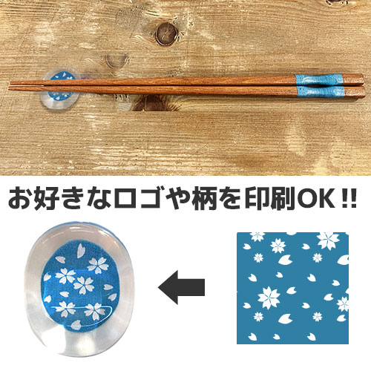
【提案書】
オリジナル箸置き
特徴
オリジナルデザインの上品で可愛らしい箸置きが可能。クリアな楕円形の奥に、お好きな柄やデザインをフルカラープリントいたします。ノベルティ等におすすめです。
納期
納期スペース
仕様
素材： アクリル樹脂
サイズ： 27.5×34mm H12mm
包装： OPP袋
備考： インクジェット印刷
お見積
お見積りスペース

